Slide 1
Всеукраїнський інтерактивний конкурс МАН – Юніор Дослідник
Тернопільське територіальне відділення МАН України
Номінація “Історик-Юніор”
Мальовничими стежинами села Яблунів
Автор проекту: Дереворіз Анастасія Володимирівна учениця 9 класу Ліцею
с. Яблунів Копичинецької ТГ, Тернопільської області, Чортківського району.
Керівник: Івачевська Марія Ігорівна , вчитель історії, Ліцею с. Яблунів Копичинецької ТГ, Тернопільської області, Чортківського району.

Slide 2
Об’єкт дослідження є: регіональні , туристичні маршрути .
Предметом дослідження є: екскурсійний маршрут історичними пам’ятками села Яблунів, його особливостіта специфіка.
Мета роботи є: аналіз та комплексне дослідження екскурсійного маршруту історичними пам’ятками села Яблунів, що на Тернопільщині.
Герб села 1866 рік

Slide 3
Для реалізації поставленої мети визначемо такі завдання:
-Дослідити історичну спадщину мого рідного села.
-Розглянути архітектурні пам’ятки на території .
-Висвітлити зібрану інформацію від старожилів.
Герб села 1866 рік

Slide 4
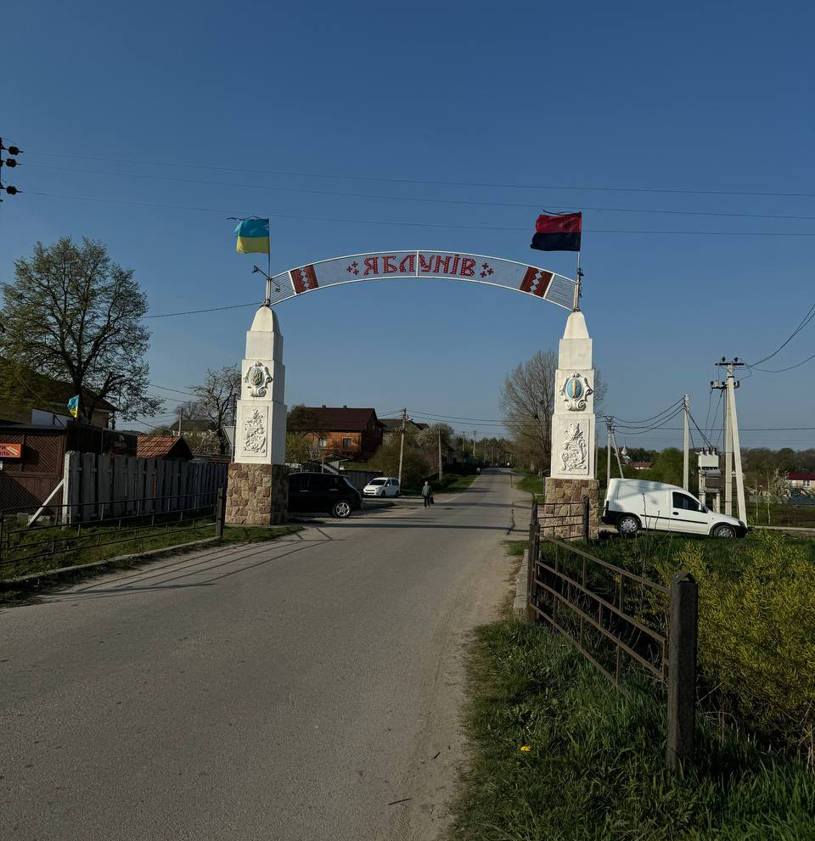
Село… І серце одпочине, Село на нашій Україні, Неначе писанка село!
Т.Г. Шевченко
Багата і прекрасна наша Богом дана українська земля. Милує око її вишневі сади, пшеничні лани, озера, гори і ліси. В цій красі потопають село Яблунів що на Тернопільщині.
Славне село яблуневими садами. Звідси і назва – Яблунів. Старожили зберегли і легенду про Яблунів. Також село славиться своєю архітектурою, тому проїжджаючи повз обов’язково відвідайте наш мальовничий куточок.

Slide 5
Перша писемна згадка про село відноситься до 1391 року, коли король Ягайло передав Яблунів і навколишні села в управління польському шляхтичу Пьотрові Добкови. А грамотою від 14 жовтня 1414року ці землі були передані Ягайлом в оренду Миколаю Цесельському за 250 гривень позики.
В 1553 році, коли Яблунів був у власності Миколи Потоцького містечко отримало Магдебурзьке право, та звільнилося від податків на 15 років.
Одним з останніх власників Яблуніва та навколишніх сіл в кінці XIX та початку XX століття були Чарторийські, які і звели в селі палац.
Герб села 1866 рік

Slide 6
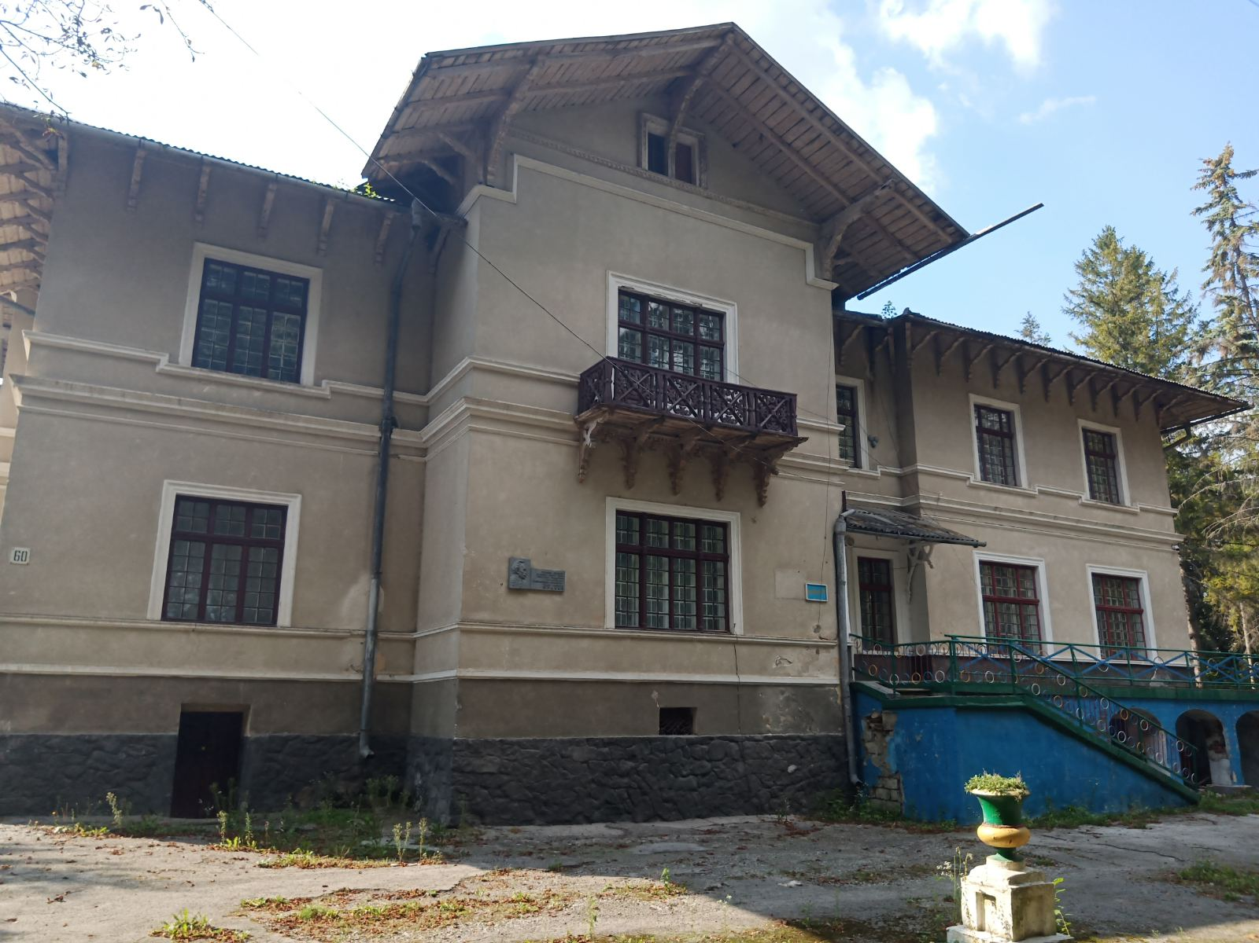
Зупинка 1 Маєток Чарторийських-Дідушицьких
Будівництво садиби почалось приблизно у 1820 році. До наших днів збережений його первинний екстер’єр та частково інтер’єр.
Зовнішня архітектура споруди, балкон, вхідні двері головного фасаду, рами вікон, дерев'яні деталі крокв даху збереглися з часу побудови маєтку.

Slide 7
Відвідувачів завжди приваблює робота місцевого майстра Шасткова Івана – сходи та перила, які зроблені зі смаком, виконані дуже майстерно і делікатно.

Slide 8
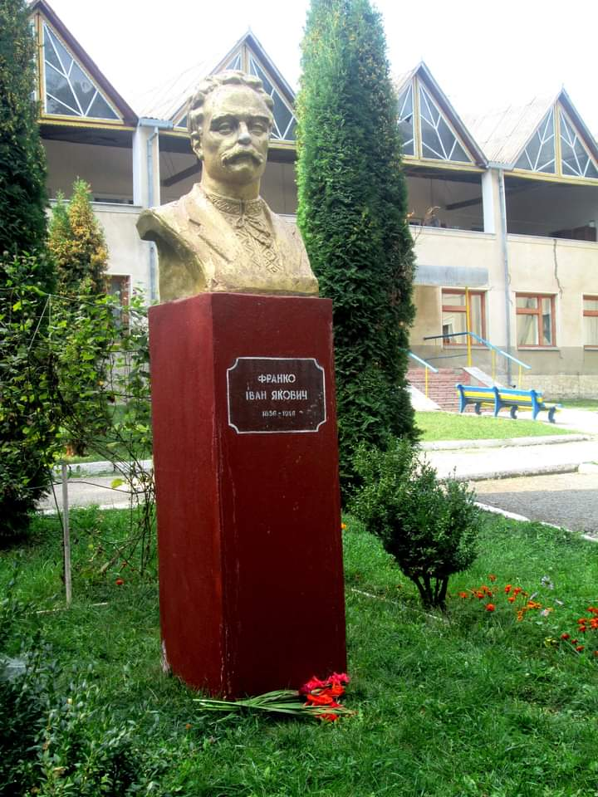
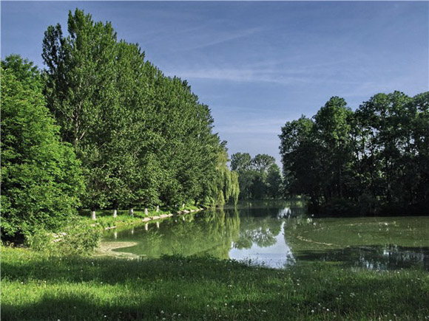
У 40 роках ХІХ століття панами Дідушицькими закладено старовинний парк, Укладників було запрошено із Франції. На тереторії є букова алея, багатовікові дерева: манджурський горіх, 200-літня липа, американські сосни. У старовинному парку залишилися сліди городища чи замку, бо, за переказами старожилів, звідси є підземний хід до палацу. У листопаді 1882 році у Яблунові, в графському маєтку перебував Іван Франко.

Slide 9
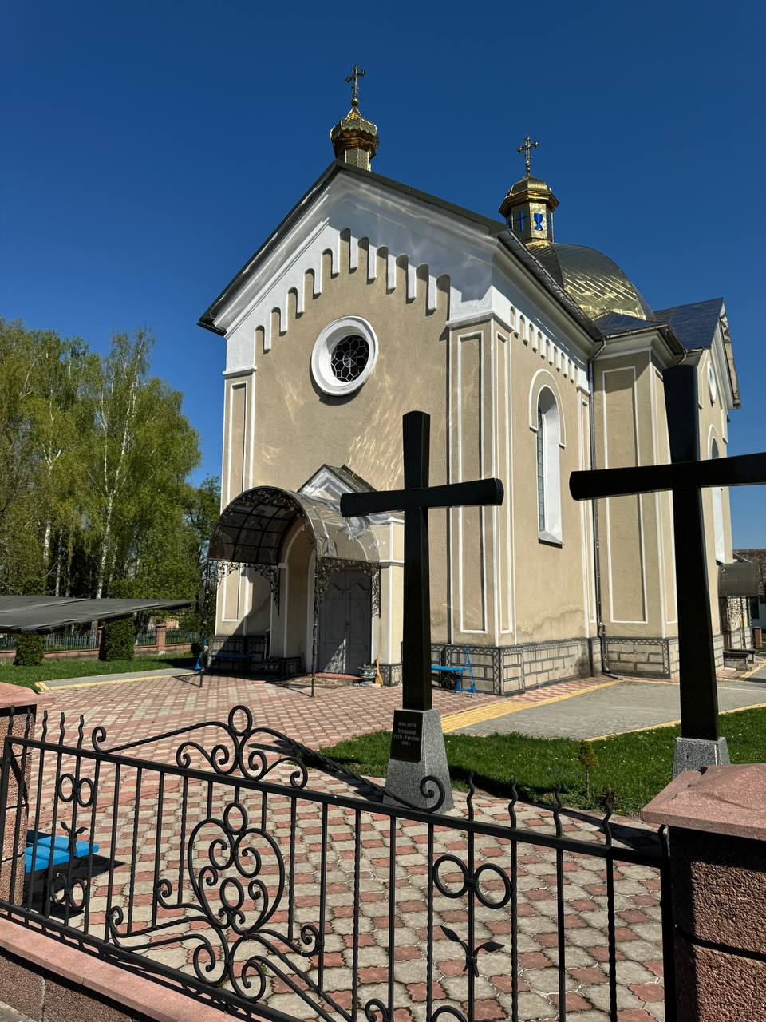
Зупинка 2
У центрі села розміщено єдиний в Україні пам’ятник Солдатським вдовам, відкритий у 1984 році скульптором - І. Козлик. Поруч знаходиться пам’ятка архітектури романського стилю – церква Успіння Пресвятої Богородиці, збудована у 1875 році на кошти Флорентини Ценської.

Slide 10
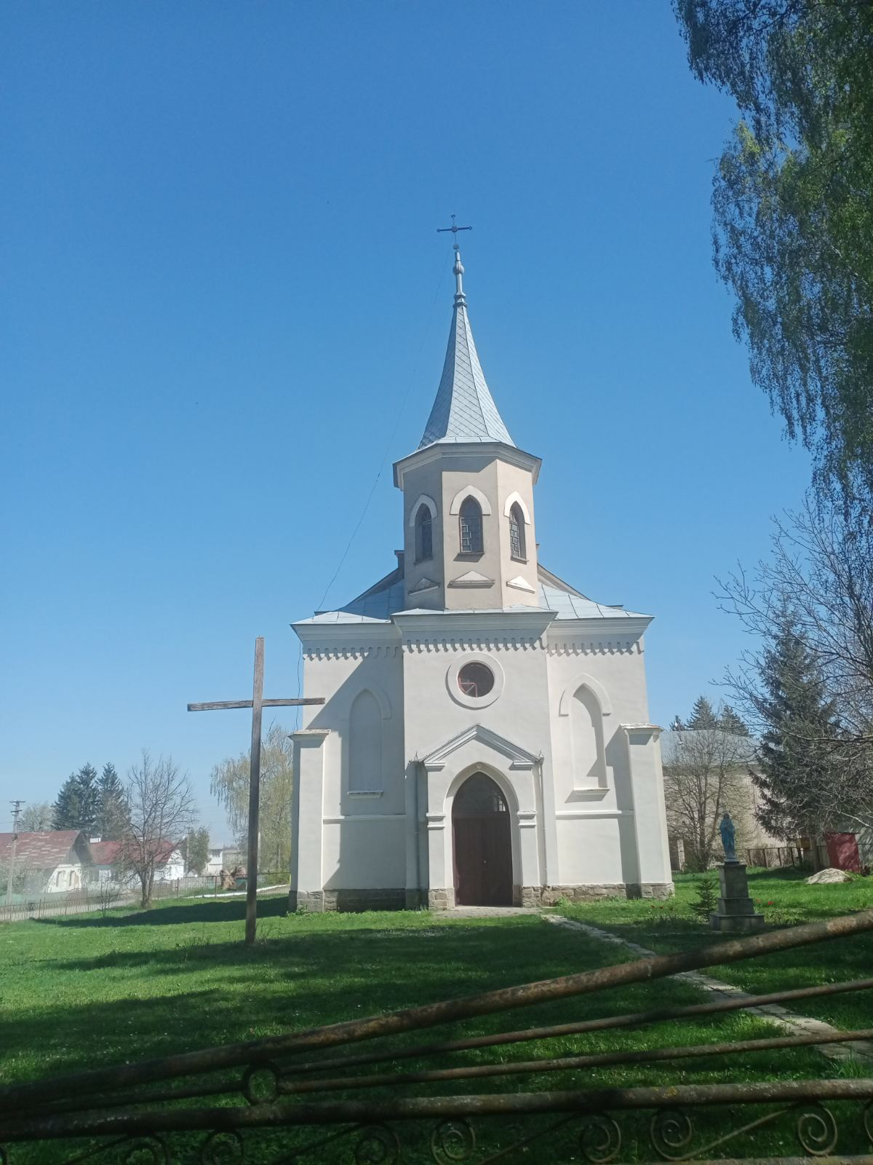
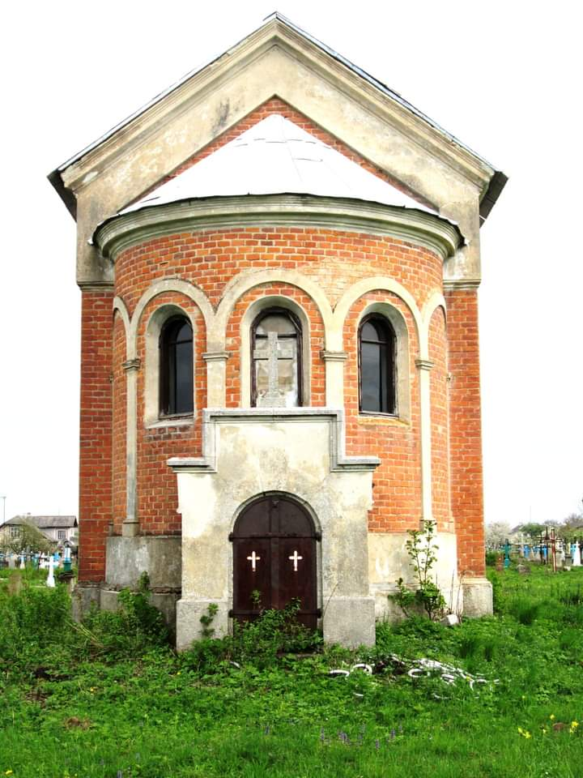
Зупинка 3
У парку села Яблунів височить над деревами шпиль костелу святої Ельжбети збудований у 1900 році також на кошти пані Флорентини. На цвинтарі збережена Каплиця-усипальниця із ХVІ століття, де є зображення герба села.

Slide 11
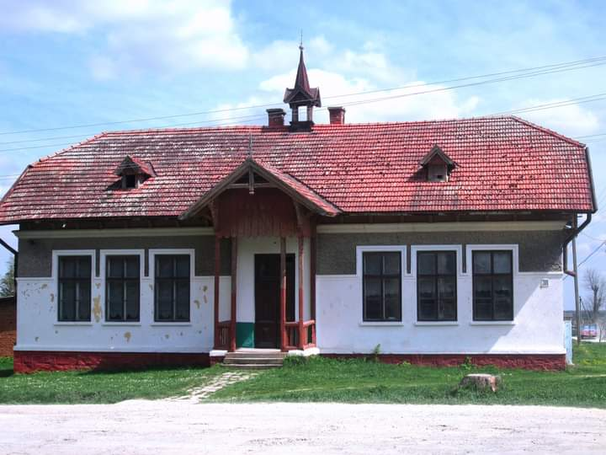
Зупинка 4
Писемних спогадів про освіту в селі Яблунів небагато. Свідком давнини є, приміщення першої початкової школи, яку збудували за часів Австрії. Точної дати спорудження невідомо, але можна простежити стиль архітектури - це закопанський стиль.

Slide 12
Висновок
Проаналізувавши методами спостереження, порівняння, аналізу та синтезу вдалося простежити малу зацікавленість дослідників у архітектурі с. Яблунів, що на Тернопільщині. Завдяки вивченому та проаналізованому матеріалові прийшла до висновків, що на перехресті доріг мого села свої сліди залишили: польські шляхтичі, австрійська влада та більшовицькі солдати.
Вважаю, що пам’ятки культури важливо берегти й захищати. Завдяки їм в нас, як у народу, є фізичне підтвердження існування нашої історії. У сьогоднішній час, коли Росія руйнує нашу культуру, мову та архітектуру їх збереження набуває ще більшої цінності.

Slide 13
Список використаної літератури
Бандурка І., Уніят В. Яблунів // Тернопільский енциклопедичний словник : у 4 т. / редкол.: Г.Яворський та ін. — Тернопіль : Видавничо поліграфічний комбінат « Збруч», 2010. — Т. 4 С. 676.
Яблунів [Текст] / В І. Бандурка, В. Уніят, В. Щавінський // Тернопільщина. Історія міст і сіл : у 3 т. Т. 2. — Тернопіль, 2014. — С.136—138.

Slide 14
Дякую за увагу!!!

